Slide 1

Giudei e Pagani nelle Chiese del Nuovo Testamento.
Lezione 8
Dario Garribba

Slide 2
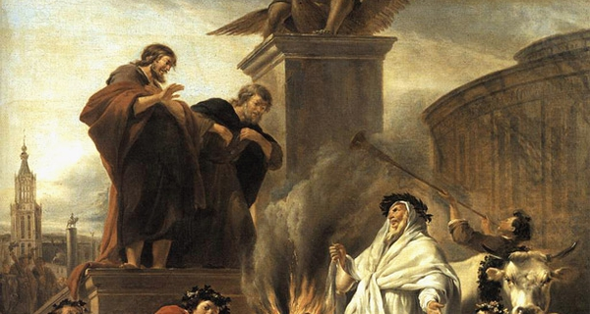
Temi da sviluppare
Cosa significa «missione ai gentili»?
Atti, 13,4-5
Essi (Paolo e Barnaba) dunque, inviati dallo Spirito Santo, discesero a Selèucia e di qui salparono verso Cipro. 5 Giunti a Salamina cominciarono ad annunziare la parola di Dio nelle sinagoghe dei Giudei, avendo con loro anche Giovanni come aiutante.

Slide 3
Domande preliminari
Nel mondo antico esiste l’attività missionaria?
È la missione parte costitutiva dell’identità della prima comunità cristiana?
Quale rapporto esiste tra la missione svolta dagli apostoli e la predicazione di Gesù?
Quale rapporto esiste tra la missione svolta dagli apostoli e gli eventi pasquali?

Slide 4
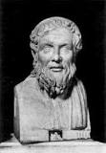
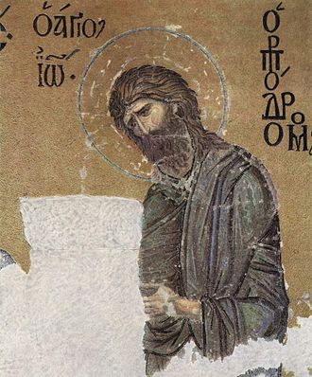
Nel mondo antico esiste l’attività missionaria?
Esiste una missione pagana? esiste tra i pagani l’attività della predicazione e del discepolato
Esiste una missione giudaica? esiste l’attività di proselitismo (M.Goodman e L.H.Feldman)
La missione come unicum cristiano?
È l’attività missionaria cristiana da inserire in una prassi diffusa nel ondo antico?

Slide 5
È la missione parte costitutiva dell’identità della prima comunità cristiana?
Sì. L’annuncio missionario è già nella predicazione di Gesù (istruzioni missionarie: Mc 6,7-13=Lc 9,1-6 =Lc 10,1-12 = Mt 10,1-13*); Mc 16,14-18; At 1,8)
Al rifiuto dei Giudei corrisponde un crescente e inarrestabile successo presso i gentili (At passim; Gv 9, 22)
Un numero incredibile di gentili si converte, sia di membri delle classi umili che rappresentanti di classi elevate (storie dei martiri)
Quali le ragioni delle adesioni? Il cristianesimo offriva valori di fratellanza in un mondo sempre più diviso; offriva una componente spirituale estranea al formalismo religioso pagano
* Mt, 10,5-6 «Non andate tra i pagani e non entrate in nessuna città dei Samaritani, ma andate piuttosto verso le pecore perdute della casa d'Israele»
Come ha tradizionalmente riposto la Chiesa

Slide 6
È la missione parte costitutiva dell’identità della prima comunità cristiana?
Teologia liberale (sec. XIX = Harnack: missione e propagazione del Cristianesimo nei primi tre secoli, 1906): attenzione su chi si converte. L’apertura ai gentili non viene avvertito come problema storico, ma come inevitabile conseguenza dell’universalità del cristianesimo del tutto estraneo al giudaismo
Prima meta del XX secolo: contestazione della impostazione liberale a vantaggio di un approccio che tenga conto degli aspetti sociali della diffusione del cristianesimo (Foakes Jackson – K.Lake, The beginnings of Christianity, 1920-1933)
Seconda metà del XX secolo: la ridefinizione del giudaismo e del rapporto tra Gesù, primi cristiani e giudaismo costringe a rimodulare l’idea di missione: l’apertura ai gentili è inteso come fenomeno storico che DEVE essere spiegato; non più conseguenza NECESSARIA ma effetto POSSIBILE della storia cristiana
XXI secolo: discontinuità tra Gesù e l’attività missionaria?
Come ha risposto la ricerca storica sul cristianesimo

Slide 7
Quale rapporto esiste tra la missione svolta dagli apostoli e la predicazione di Gesù?
Alla fine apparve anche agli Undici, mentre erano a tavola, e li rimproverò per la loro incredulità e durezza di cuore, perché non avevano creduto a quelli che lo avevano visto risorto. ¹⁵E disse loro: «Andate in tutto il mondo e proclamate il Vangelo a ogni creatura. ¹⁶Chi crederà e sarà battezzato sarà salvato, ma chi non crederà sarà condannato. ¹⁷Questi saranno i segni che accompagneranno quelli che credono: nel mio nome scacceranno demòni, parleranno lingue nuove, ¹⁸prenderanno in mano serpenti e, se berranno qualche veleno, non recherà loro danno; imporranno le mani ai malati e questi guariranno».
Seconda metà del XX secolo: la ridefinizione del giudaismo e del rapporto tra Gesù, primi cristiani e giudaismo costringe a rimodulare l’idea di missione: l’apertura ai gentili è inteso come fenomeno storico che DEVE essere spiegato; non più conseguenza NECESSARIA ma effetto POSSIBILE della storia cristiana.
La lettura delle fonti come spiegazione a posteriori degli avvenimenti storici: l’esempio di Mc 16
(Alla fine apparve agli undici, mentre stavano a mensa, e li rimproverò per la loro incredulità e durezza di cuore, perché non avevano creduto a quelli che lo avevano visto risuscitato.
15 Gesù disse loro: «Andate in tutto il mondo e predicate il vangelo ad ogni creatura. 16 Chi crederà e sarà battezzato sarà salvo, ma chi non crederà sarà condannato. 17 E questi saranno i segni che accompagneranno quelli che credono: nel mio nome scacceranno i demòni, parleranno lingue nuove, 18 prenderanno in mano i serpenti e, se berranno qualche veleno, non recherà loro danno, imporranno le mani ai malati e questi guariranno»).

Slide 8
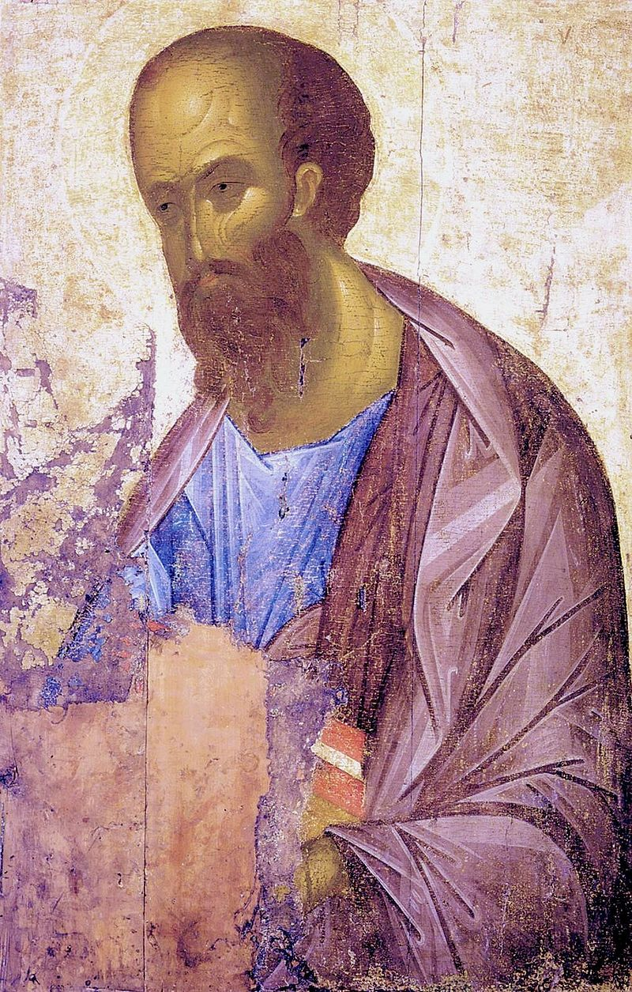
Quale rapporto esiste tra la missione svolta dagli apostoli e la predicazione di Gesù?
XXI secolo: discontinuità tra Gesù e l’attività missionaria? (Gnilka, Aguirre)
Natura diversa della missione: Missione ai giudei ≠ missione ai gentili
Natura diverso del contenuto: Annuncio del regno ≠ annuncio della risurrezione
Natura diversa della finalità: Ricostituzione di Israele ≠ costituzione di comunità
La missione come risposta adattativa al divenire storico
Forte esigenza di legare la missione alla figura di Gesù (predicazione + eventi della passione)
Costruzione di uno stretto rapporto tra mandato missionario e apparizioni del risorto
La missione come piena comprensione del messaggio gesuano (messaggio = predicazione + eventi della passione)
Rapporto tra Gesù e la Chiesa nascente: discontinuità?

